Slide 1
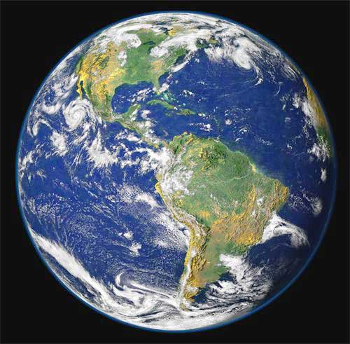
Вода вокруг нас
Автор исследовательской деятельности С.В.Плоскова

Slide 2
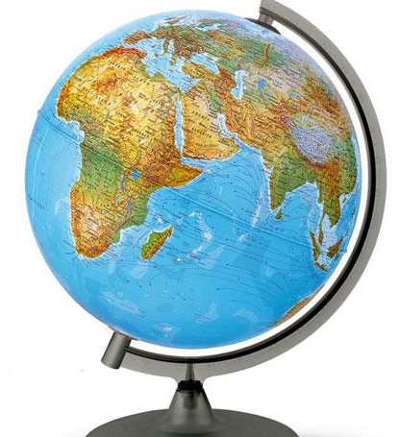
Глобус – модель Земли
У меня в ладонях страны,
Реки, горы, океаны.
Догадались, в чём тут фокус?
Я держу руками …

Slide 3
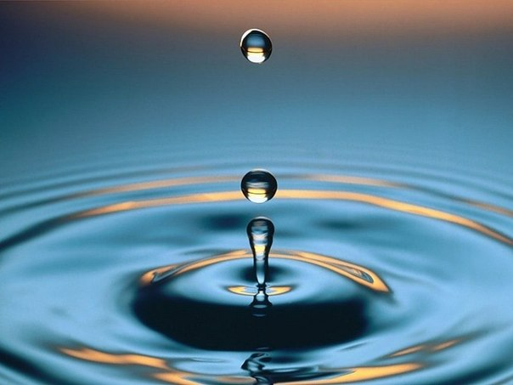
Что такое вода?
Вода — основа жизни на нашей планете. После воздуха, вода второй по значению компонент, необходимый для человеческой жизни.
Вода – это жизнь. И для людей, и для животных, и для растений.
Вода, которую мы потребляем, должна быть чистой.

Slide 4
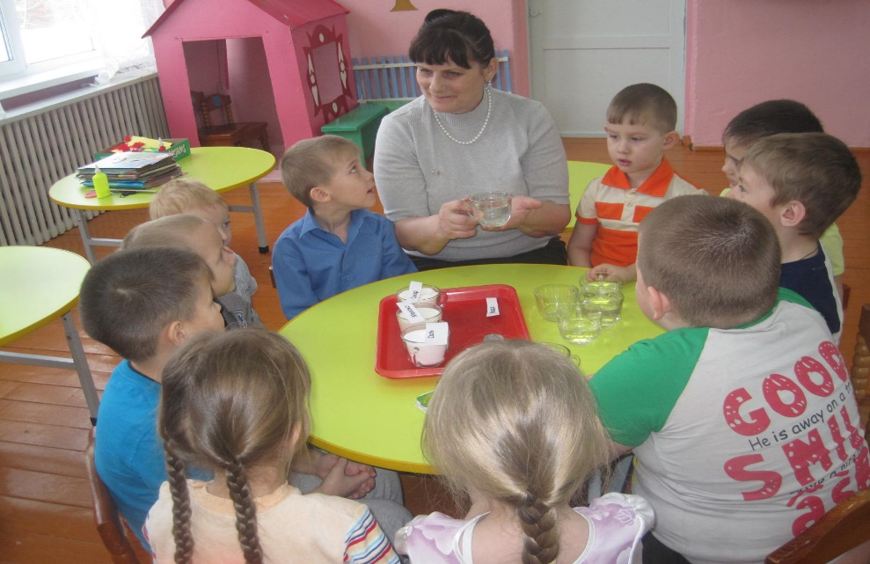
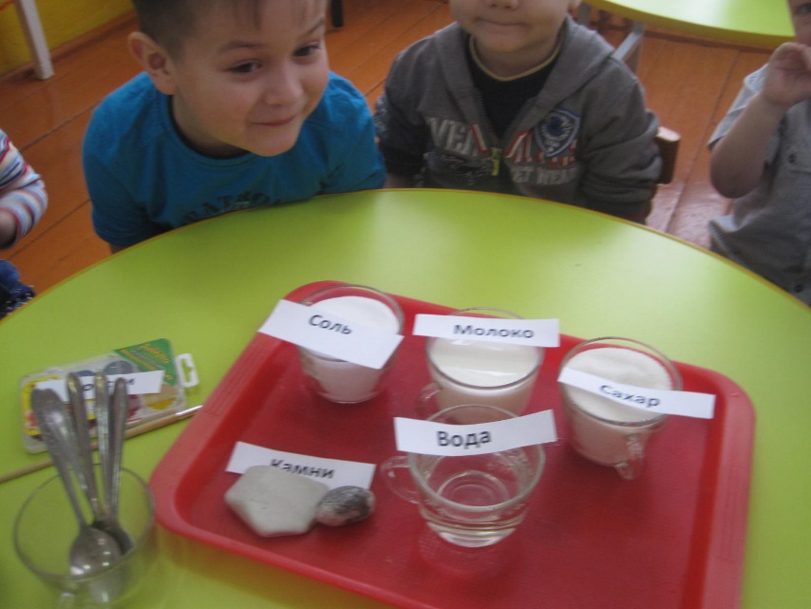
Опыт 1. Чистая вода. Какая она?

Slide 5
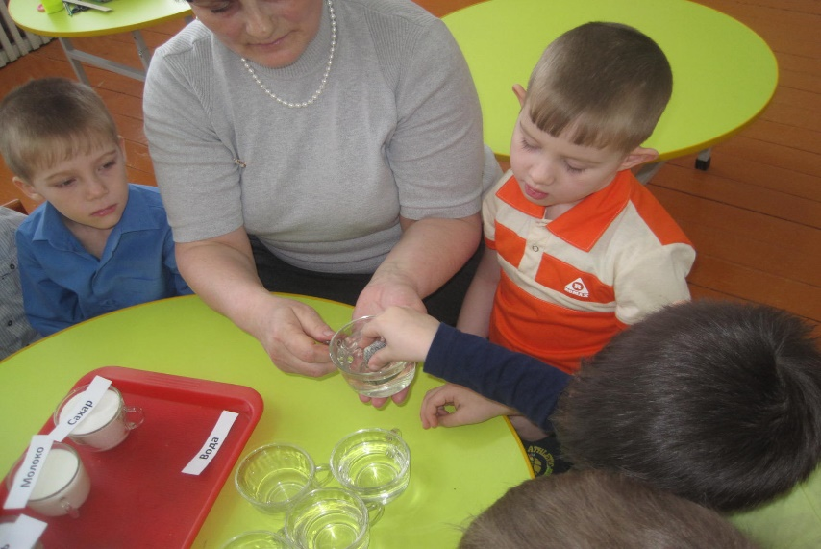
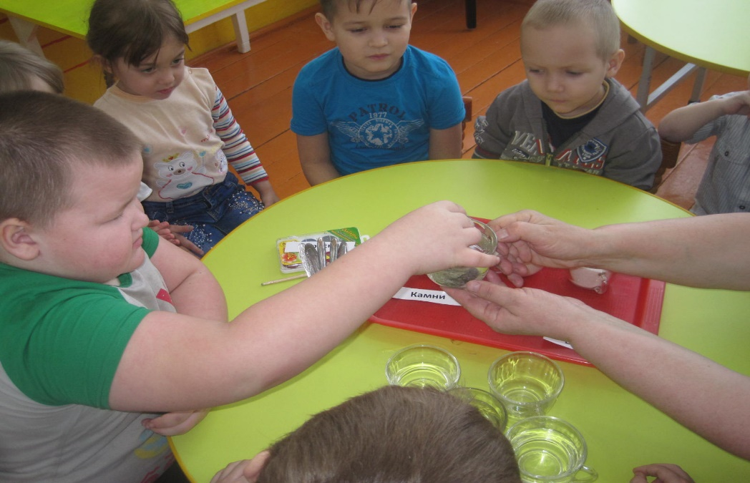
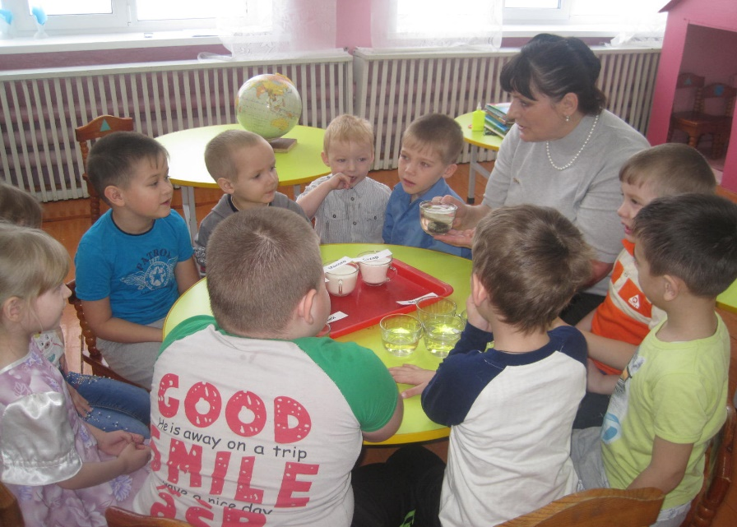
Опыт 2. Что тяжелее камень или вода?

Slide 6
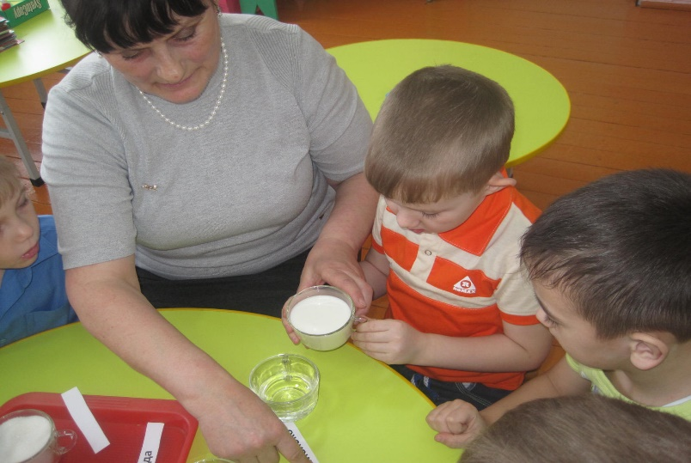
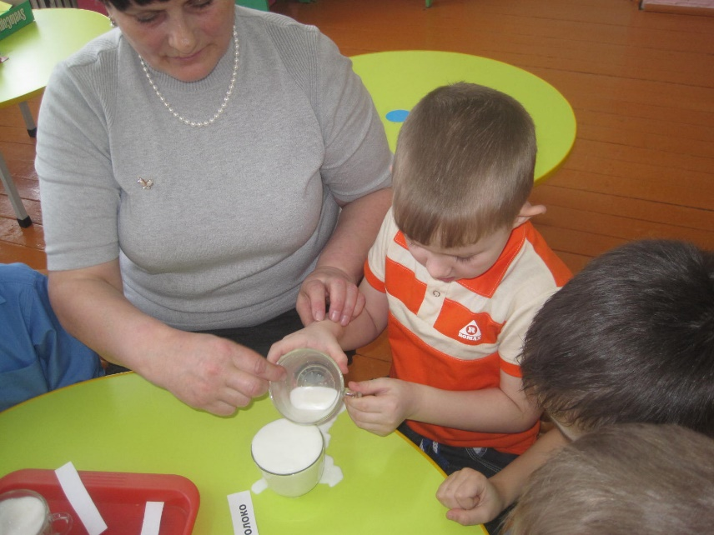
Опыт 3. Молоко окрашивает воду? В какой цвет?

Slide 7
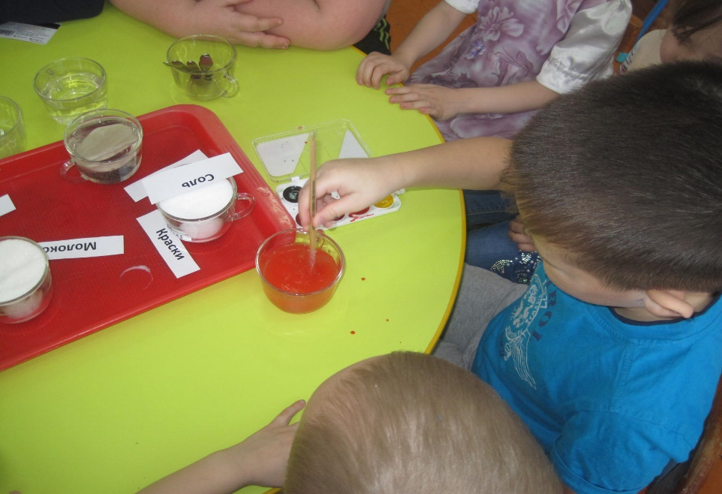
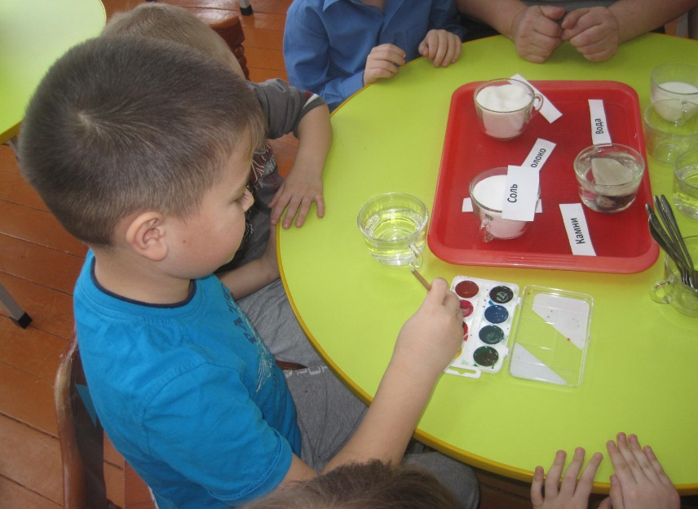
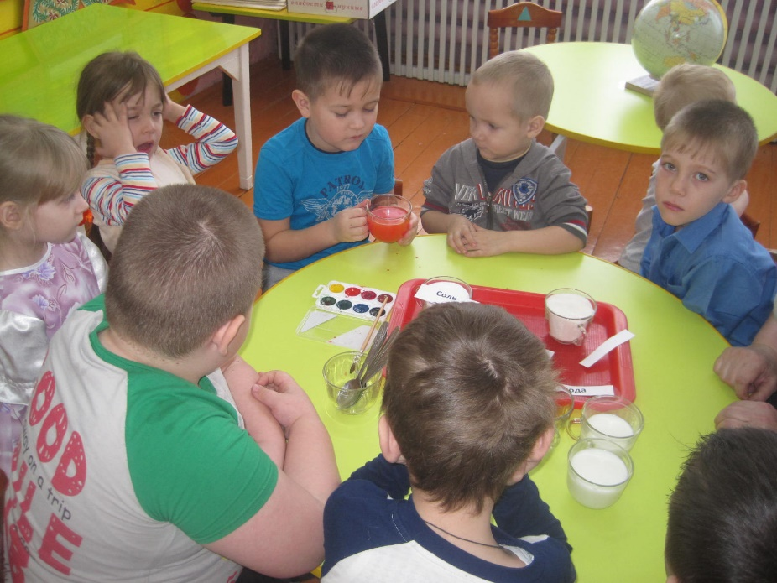
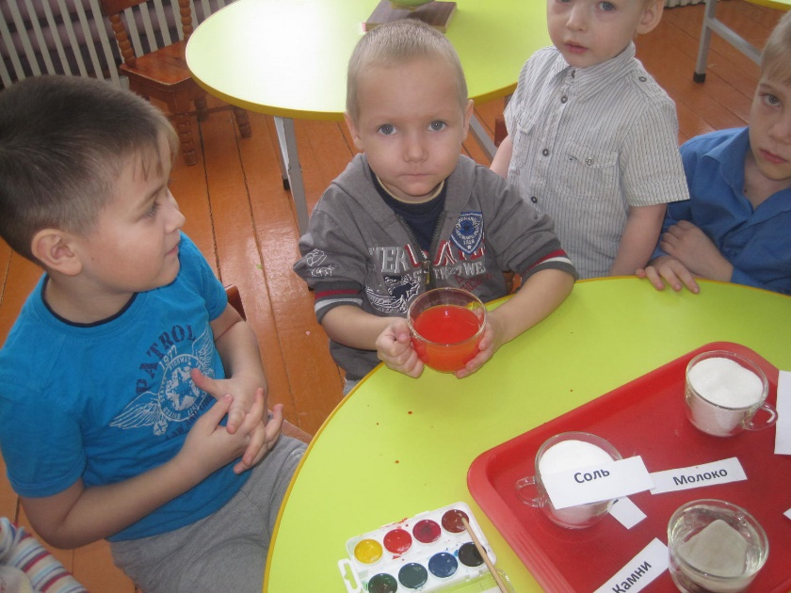
Опыт 4.Окрашивается вода при внесении краски?

Slide 8
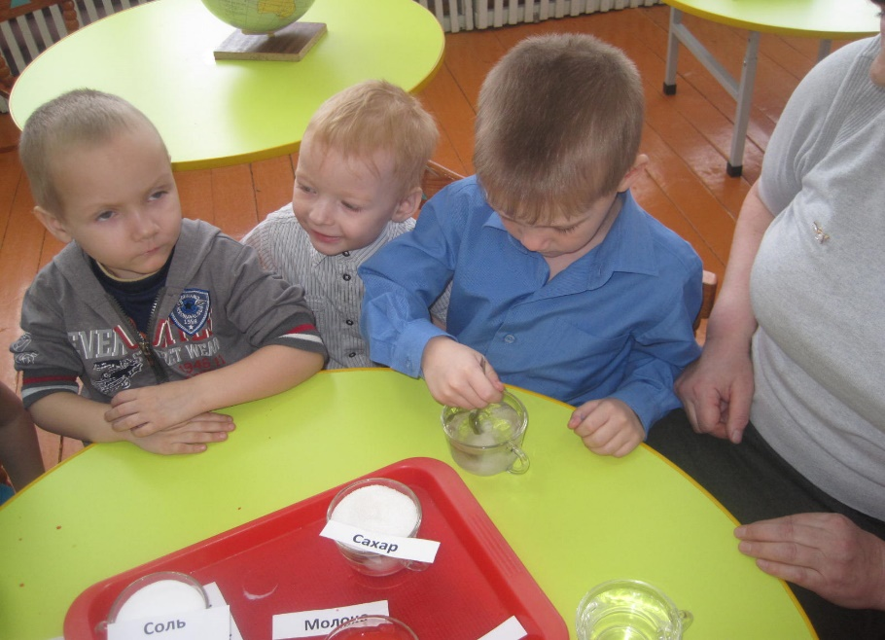
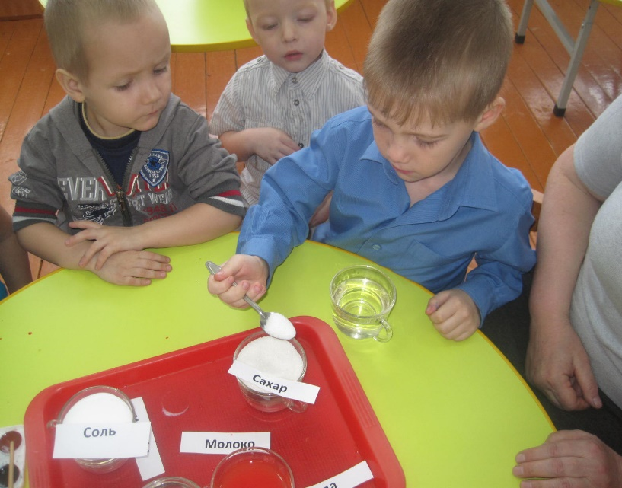
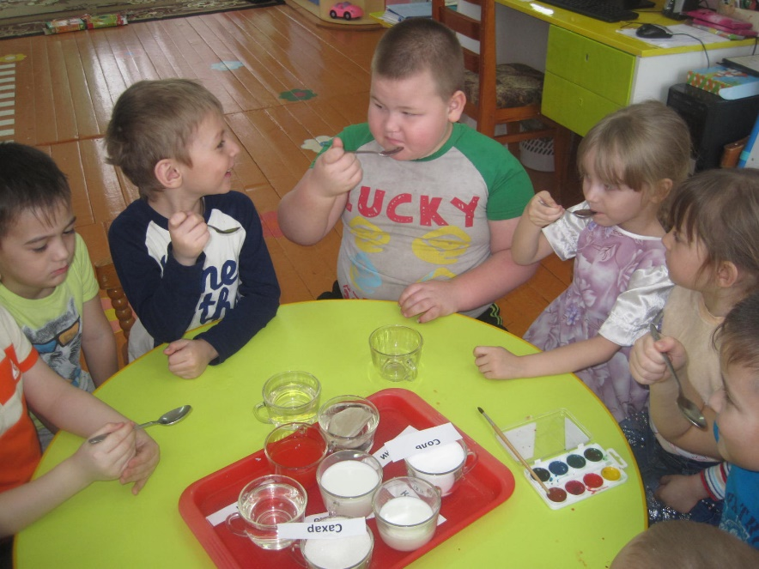
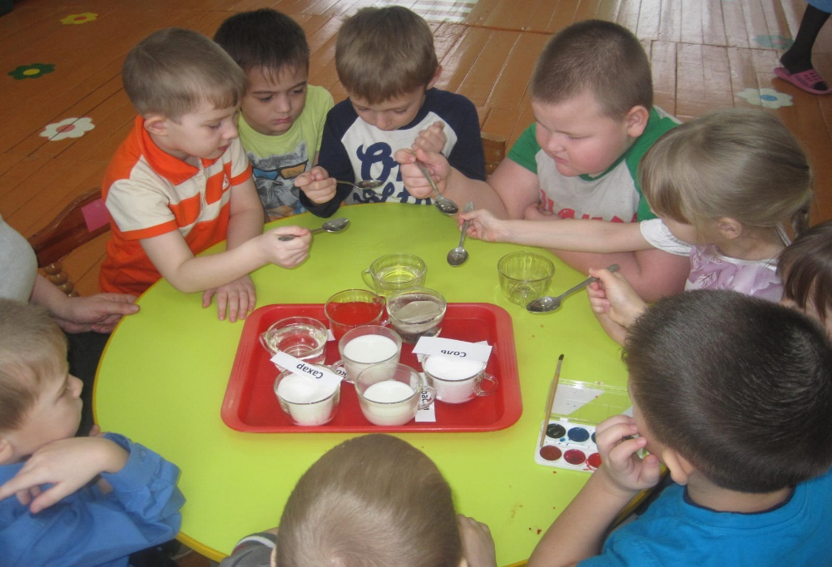
Опыт 5. Вода растворяет сахар? Вкус воды

Slide 9
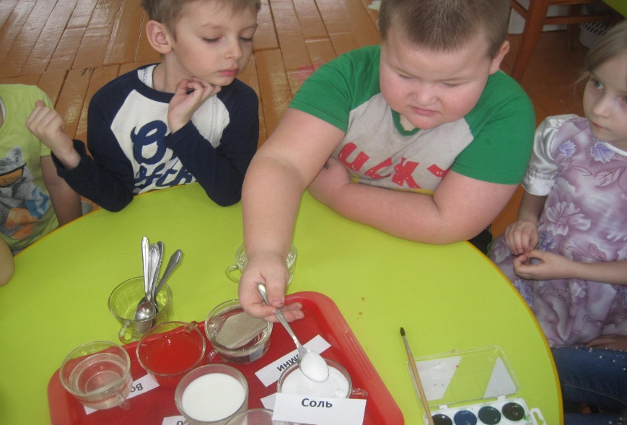
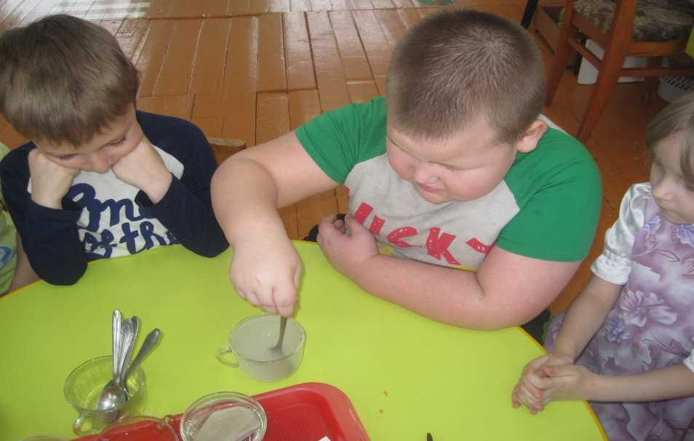

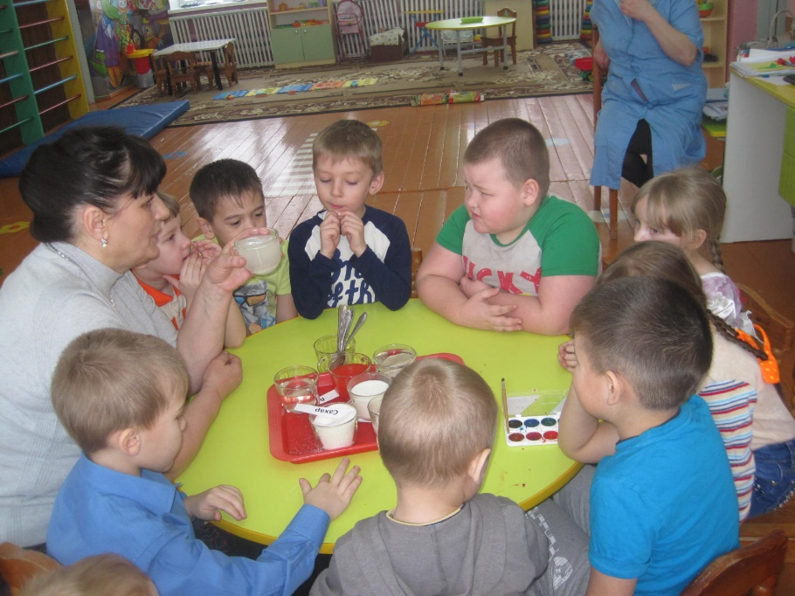
Опыт 6. Вода растворяет соль? Вкус воды.

Slide 10
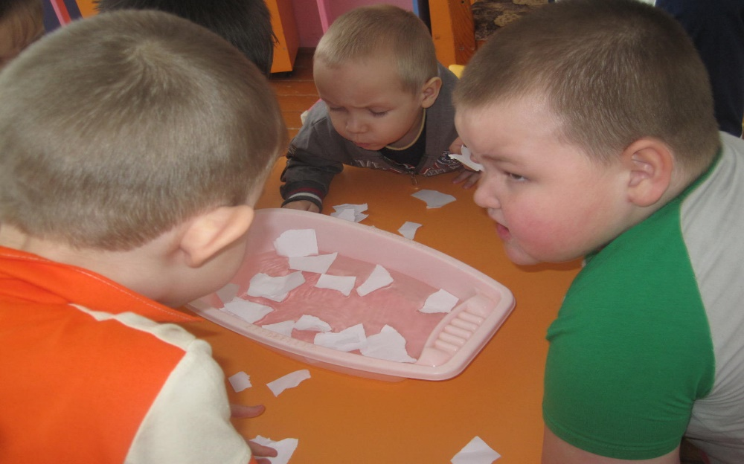
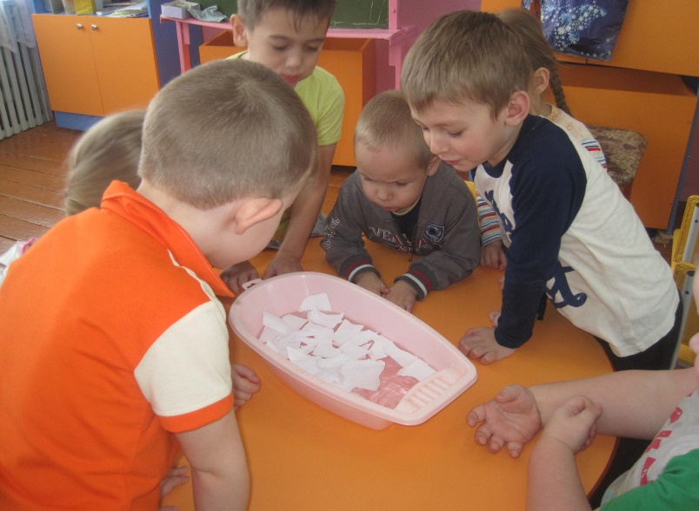
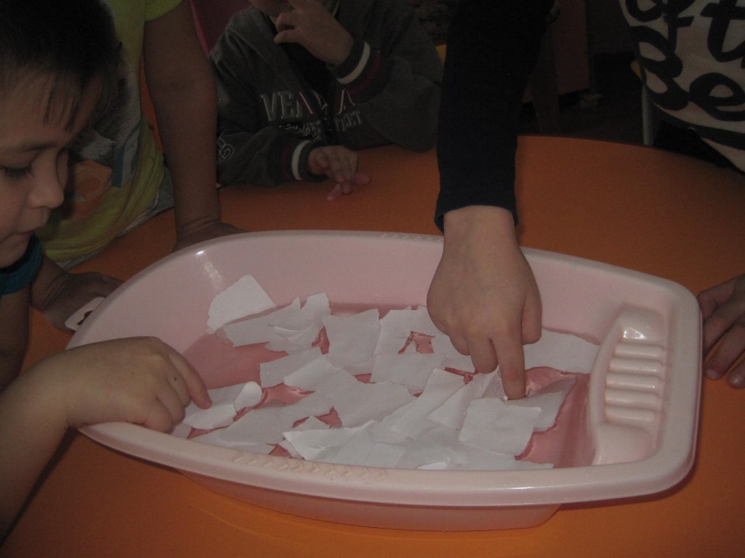
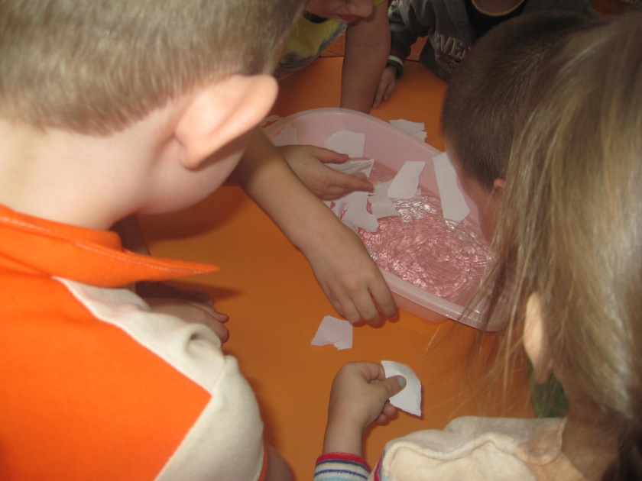
Опыт 7.Бумажные кораблики на воде. Что легче?

Slide 11
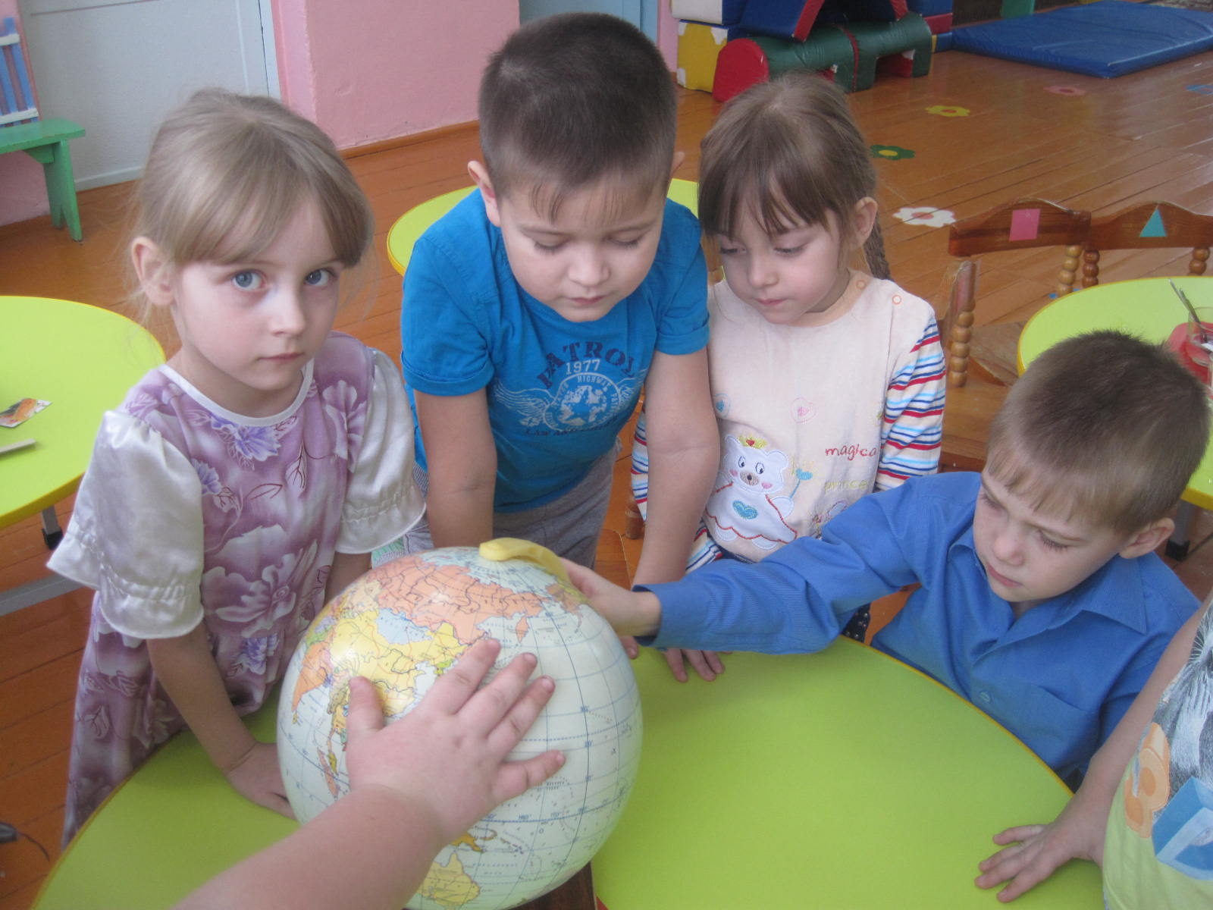
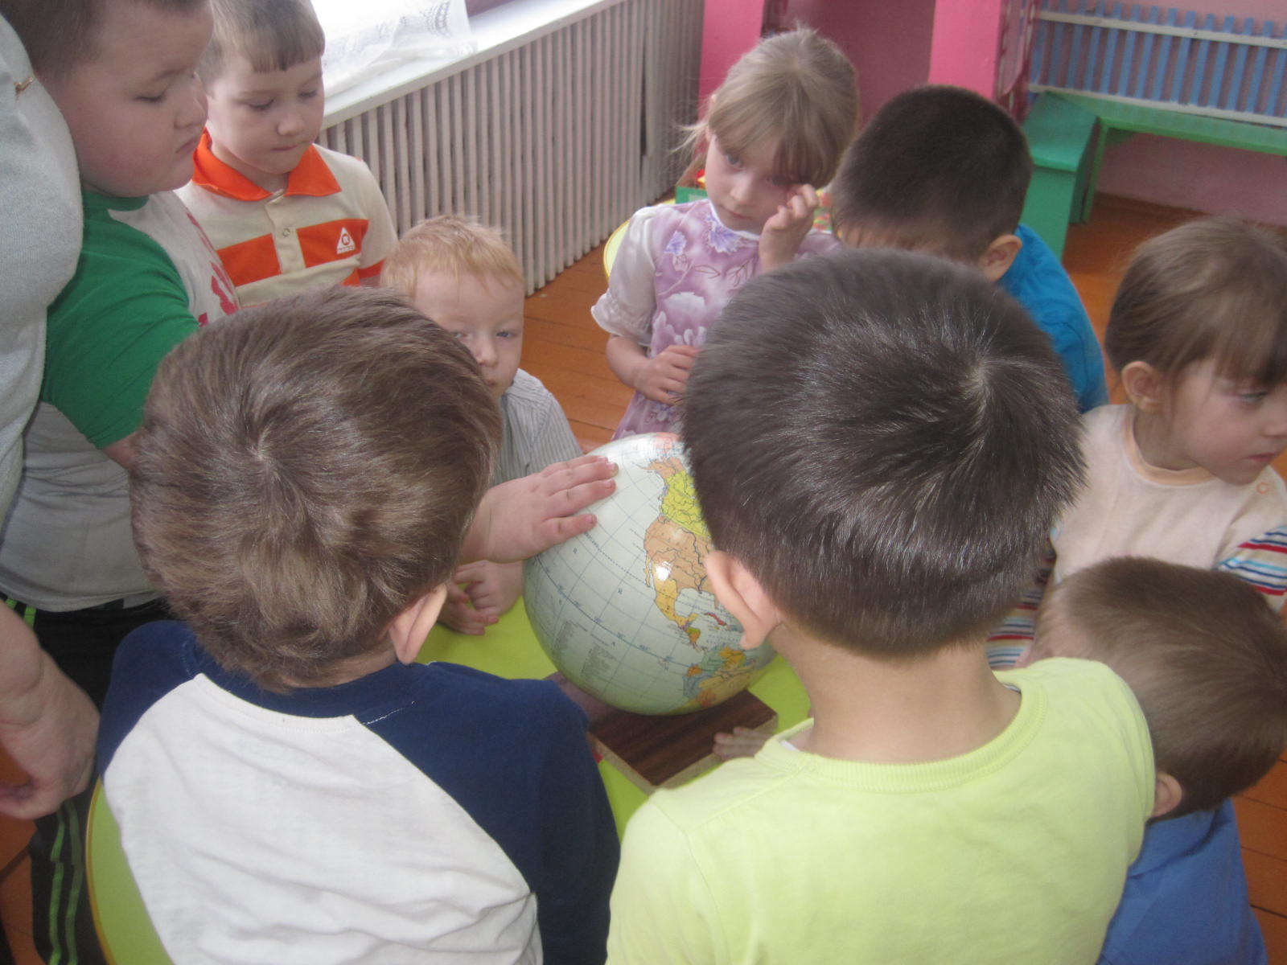
Вода.70% воды занимает площадь земного шара

Slide 12
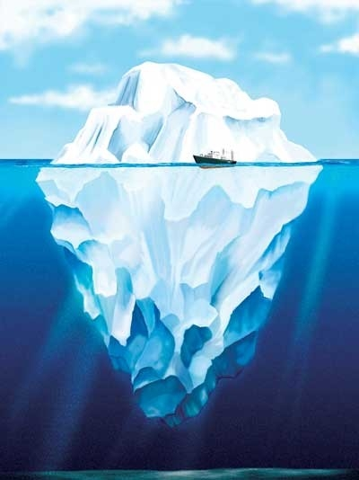

Slide 13
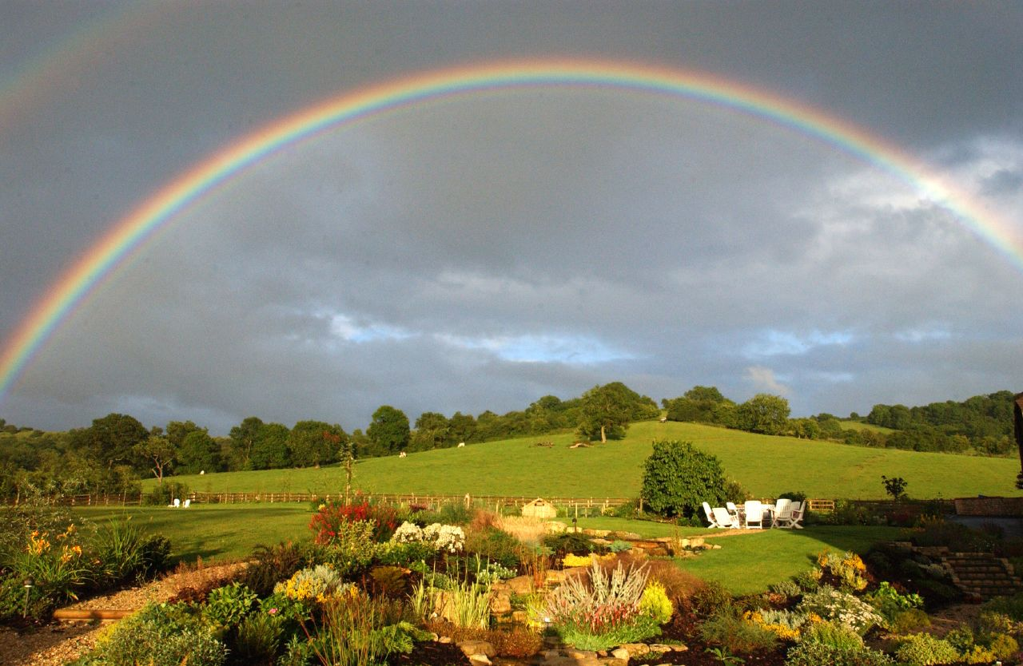
Радуга

Slide 14
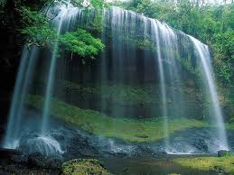
Водопад

Slide 15
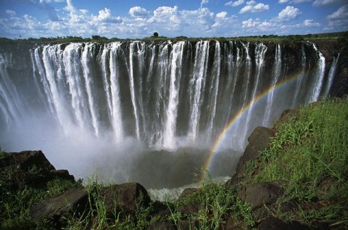

Slide 16
Спасибо за внимание.

